Slide 1

AULA 02

Slide 2
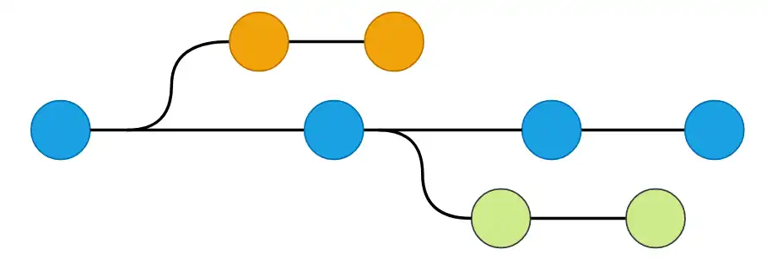

Agora vamos mexer no git

Slide 3
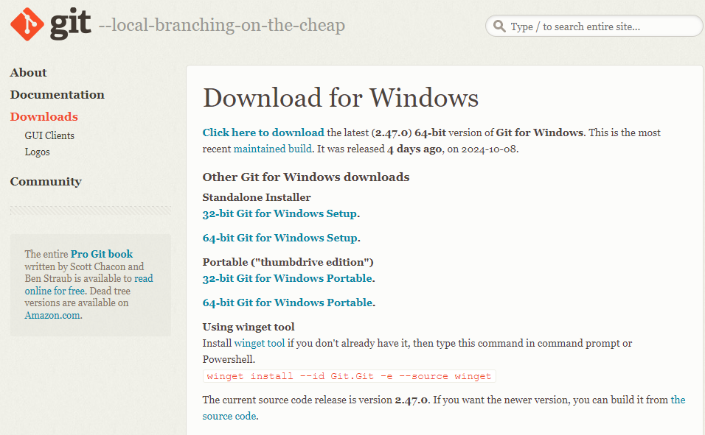
Instalando o GIT
https://git-scm.com/downloads/win
Notes:
1° Acesse https://git-scm.com/downloads/win
2° Clique na versão 64 Winfows Portable (Máquinas ETEC)

Slide 4
Após baixar, executar o programa. Avance todas as telas….
Next -> Next -> Install............
Após Instalar,

Slide 5
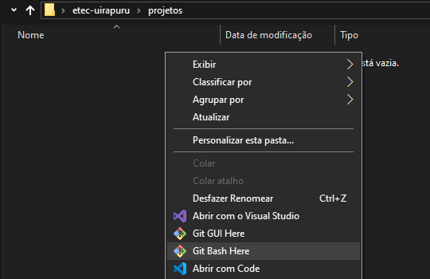
Configurando git
Na área de trabalho do seu computador, crie uma pasta chamada “projetos” em seguida, botão direito do mouse e clique em “Git Bash Here”.

Slide 6
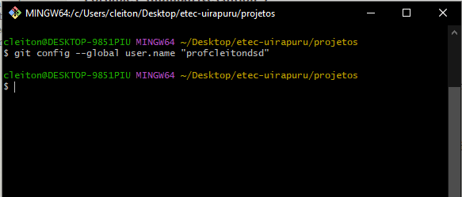
Vamos informar nosso usuário
git config --global user.name "seu_usuario"

Slide 7
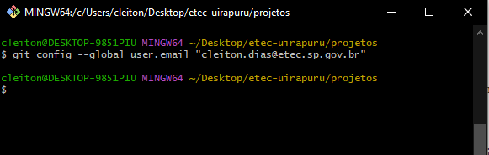
Agora, nosso e-mail cadastrado no github
git config --global user.email "seu_email@etec.sp.gov.br"

Slide 8
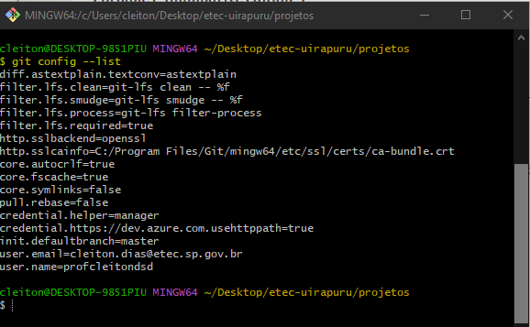
Verificando as configurações
git config --list
Notes:
Verifique se está correto.

Slide 9
Antes de seguir...
No git vamos nos acostumar com alguns termos, o primeiro deles é “BRANCH”, que significa ramificação.
No nosso projeto existe uma Branch padrão chamada “Main”

Slide 10
O que é Branch?
Funciona como uma cópia paralela do nosso projeto, com a Branch eu consigo adicionar e testar ideias sem mexer na versão original do projeto.
Pense que você tem um quadro de pintura, mas quer saber se uma cor iria combinar com outra, para isso você pega uma folha rascunho e faz o teste, se a mistura ficar boa você adiciona no quadro, senão você descarta.

Slide 11
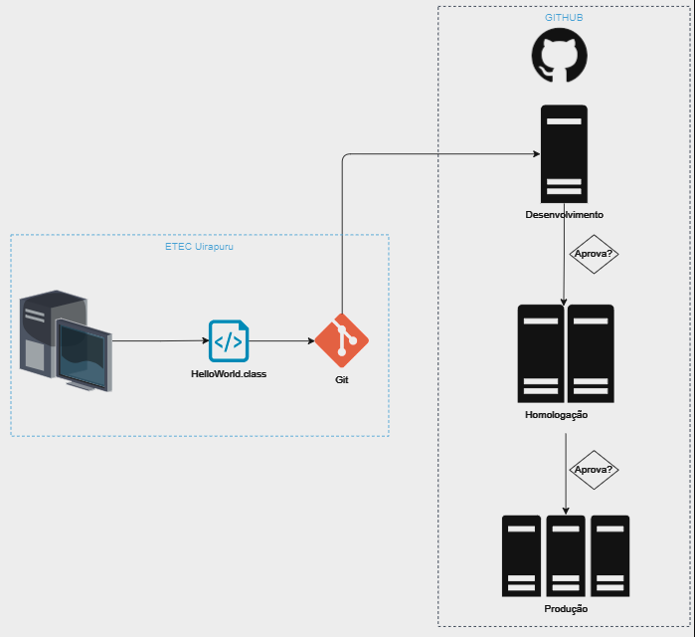
Notes:
Geralmente, nas empresas funciona assim:
Alteramos o código-fonte localmente na máquina na Branch de desenvolvimento, ao finalizar subimos esse código para essa Branch que geralmente está atribuída ao ambiente destinados para os desenvolvedores testarem os códigos, que é o ambiente de DEV.
Após subir esse código para a Branch “Desenvolvimento” no github, podemos testar o código no ambiente, se tiver OK, podemos aprovar a mudança e levar o código para “Homologação” que é onde os usuários validam.
Se os usuários validarem, no github podemos aprovar e implantar a mudança em produção, que é onde todos podem ver as mudanças.

Slide 12
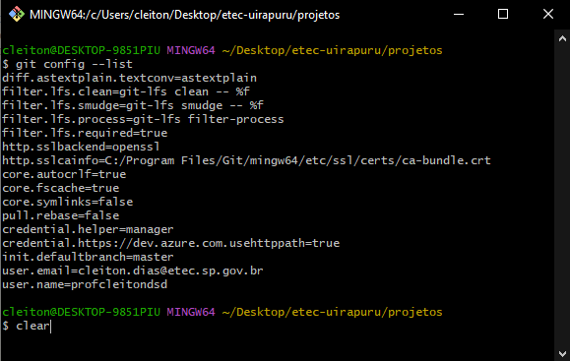
Limpando a tela “CLS”

Slide 13
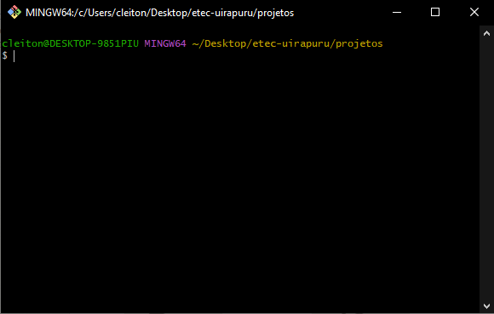

Slide 14
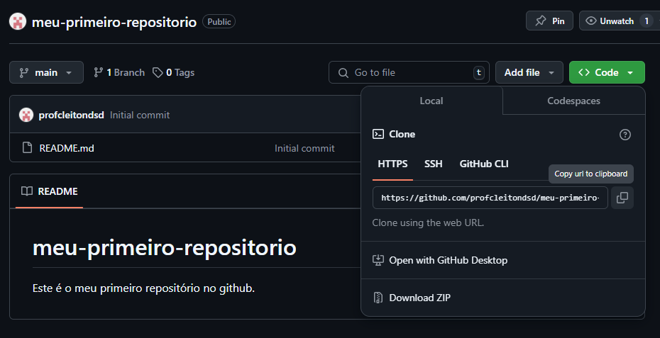
Clonando repositório
1°
2°
Notes:
No seu repositório do github, clique no botão verde “CODE”, na opção “HTTPS” copie a URL ‘

Slide 15
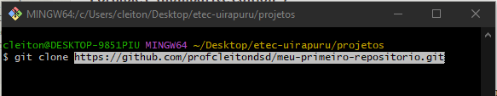
No git
Digite: git clone
Depois aperte no teclado o botão “SHIFT” + “Insert” para colar

Slide 16
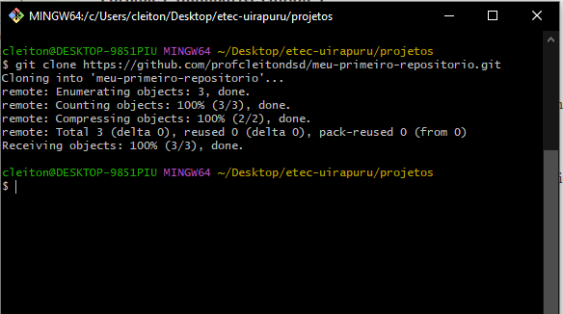
Notes:
Repositório clonado

Slide 17
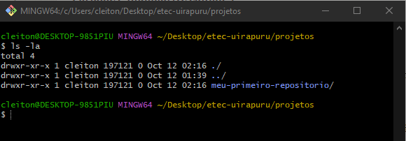
Para listar, digite: ls –la

Slide 18
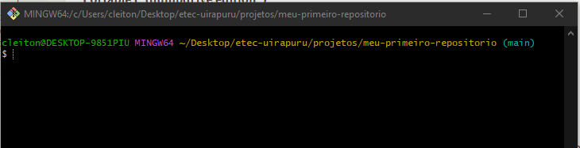
Entre no repositório: cd meu-primeiro-repositorio/
Perceba que apareceu a nossa Branch atual

Slide 19
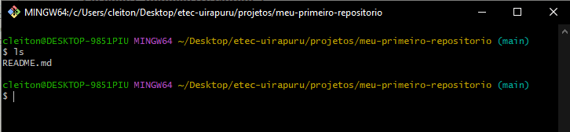
Liste novamente, verifique que o arquivo README.md agora está na máquina.

Slide 20
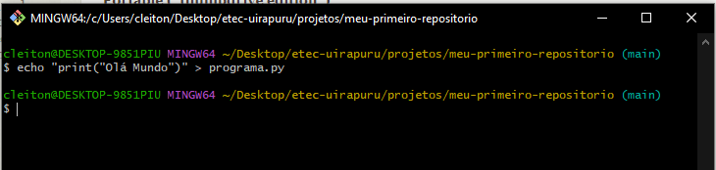
Criando arquivo python que escreve na tela:

Slide 21
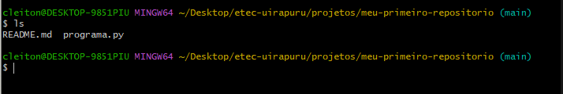
Agora temos dois arquivos localmente

Slide 22
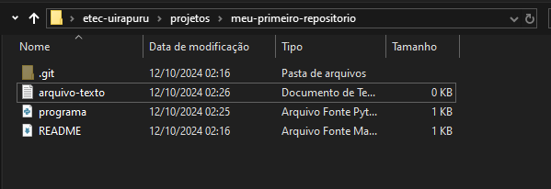
Acesse a pasta do repositório e crie um arquivo de texto vázio

Slide 23
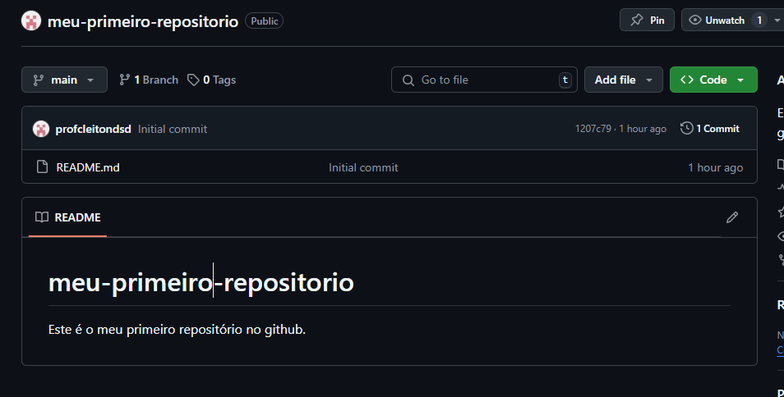
Acesse o Github
Temos apenas um arquivo no Github,
mas no nosso computador temos três no total, pois criamos dois.

Slide 24
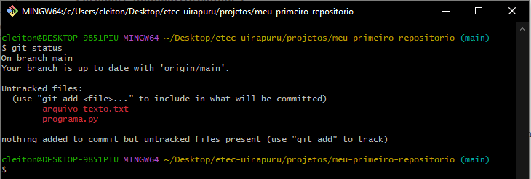
Para verificar o que está acontecendo no projeto, digitamos o comando: git status
A mensagem acima diz que tem dois novos arquivos criados,
mas eles ainda não foram “adicionados ao git”
Notes:
Untracked Files: significa que o git identificou que existem novos arquivos mas que eles não foram adicionados para a área de staging (preparação) / versionamento.

Slide 25
Git add
Para que o git comece a monitorar um arquivo, precisamos adicionar ele a “zona de preparação”, conhecida como staging.
É como se fosse um: “Git, a partir de agora preste atenção nas mudanças envolvendo esse(s) arquivo(s) que eu adicionei.

Slide 26
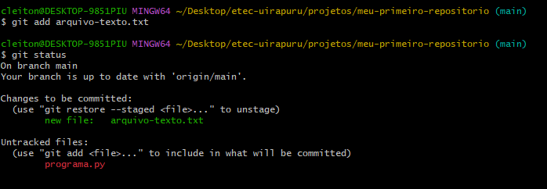
git add arquivo-texto.txt
Em seguida, para ver o status: git status
Podemos verificar que ele adicionou o arquivo “arquivo-texto.txt” para a área de preparação.

Slide 27
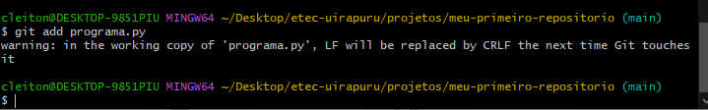
Adicionando o outro arquivo: git add programa.py
Caso apareça a mensagem “Warning” ao adicionar esse script python, não tem problemas, pode ignorar.
Notes:
Mensagem de Warning, se aparecer... Pode ignorar.

Slide 28
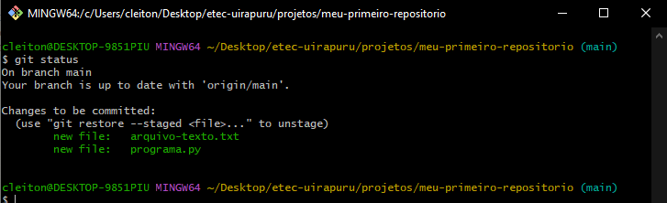
Dois novos arquivos a staging área (área de preparação)

Slide 29
git commit -m "comentários ... "
Comando a seguir salva as mudanças que fizemos, no caso:
adicionamos dois novos arquivos a área de preparação da nossa branch main.
Fazendo uma analogia... Esse comando é como se fosse uma “nota/anotação” sobre o trabalho que fizemos:
Realizamos as mudanças, no caso criamos dois arquivos.
Git add, diz que nossas mudanças estão prontas para serem salvas
Como se de fato escrevêssemos uma nota contando o que foi feito (commit –m)

Slide 30
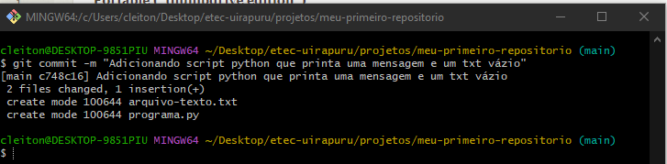
git commit -m "Adicionando script python que printa uma mensagem e um txt vázio"

Slide 31

Alteramos, salvamos! Agora como enviar pro Github?

Slide 32
git push
Fizemos o trabalho no nosso computador, agora queremos compartilhar com nossos colegas para eles terem acesso.
Para isso, preciso “empurrar” nossas alterações locais para ficarem “online” no Github e as pessoas envolvidas no projeto conseguirem acessar as mudanças.
Analogia: O git push é como fazer upload de uma foto que você editou para a internet.

Slide 33
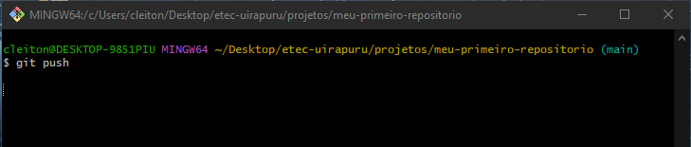
git push

Slide 34
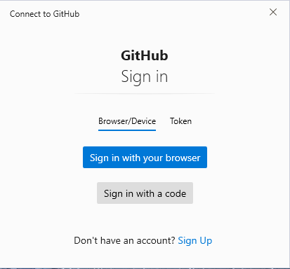
Como é a primeira vez, talvez ele peça uma autenticação:
Notes:
Acesso via nvegador.

Slide 35
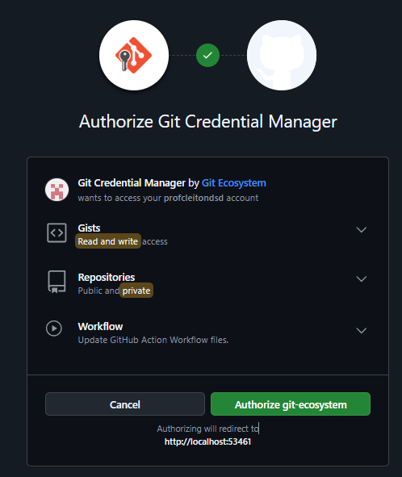
Notes:
Autorize o ecossistema git a realizar uppload na sua conta com as credenciais que você informou anteriormente.

Slide 36
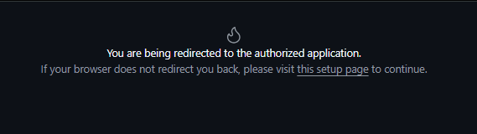
Notes:
Volte a tela do git bash.

Slide 37
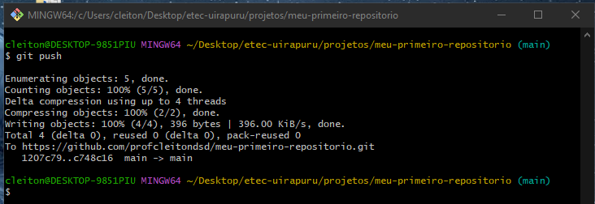
Voltando pro Git...
Conseguimos subir/empurrar as alterações da nossa máquina, para o repositório online no github

Slide 38
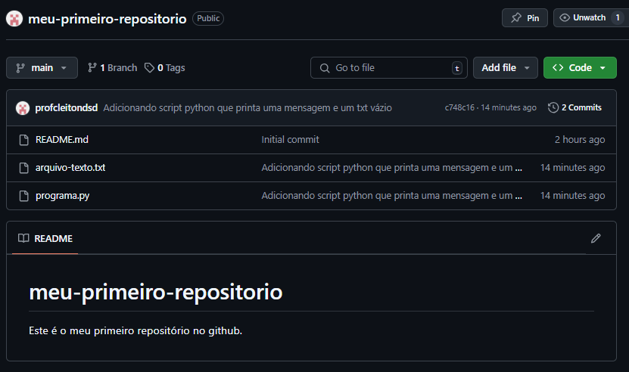
Acesando o github
Os arquivos que antes estavam apenas na nossa máquina agora estão no repositório online (Github).

Slide 39
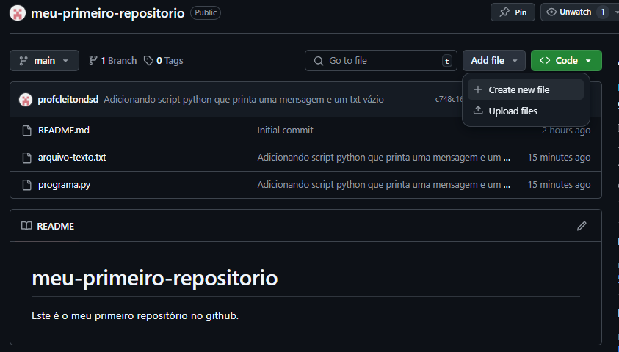
Vamos criar um arquivo direto no Github
Com isso, vamos simular que alguém subiu uma atualização para o github que ainda não temos na nossa Branch localmente.
1°
2°
Notes:
1° Adicionar Arquivo
2° Criar arquivo

Slide 40
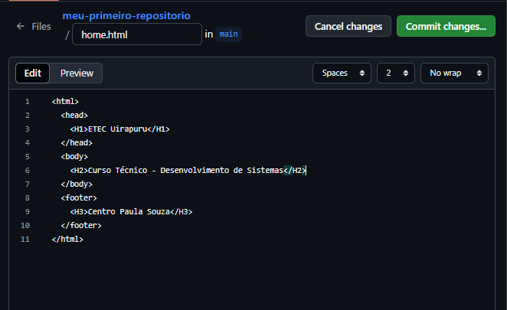
1° Adicionar nome do arquivo: home.html 2° Adicionar conteúdo do arquivo 3° Clicar para salvar as alterações “Commit Changes”
3°
1°
1°
2°

Slide 41
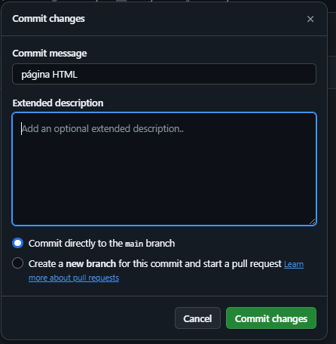
Adicionando uma mensagem ao commit
1°
2°
Notes:
1° adicionando mensagem ao commit
2° realizando commit

Slide 42
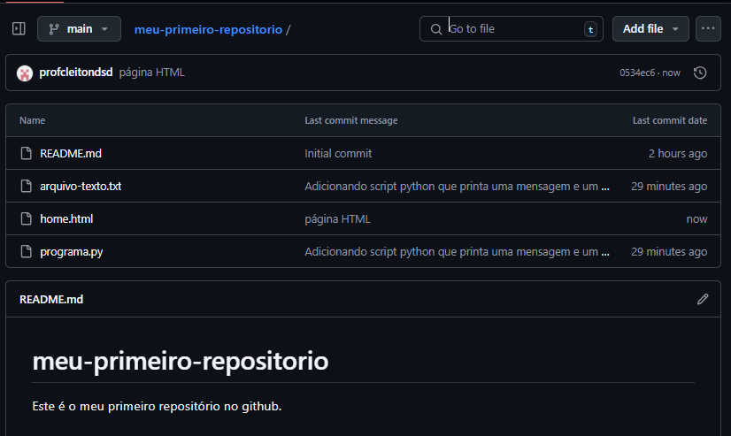
Arquivo adicionado ao Github

Slide 43
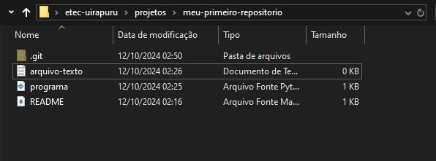
Agora vamos acessar no nosso computador a pasta do nosso projeto

Slide 44

O arquivo HTML que criamos no Github não aparece na nossa máquina, está correto isso pessoal?

Slide 45
SIM! Está correto.
Para que a gente atualize o nosso repositório com novas alterações vindas do github, precisamos executar o seguinte comando: git pull

Slide 46
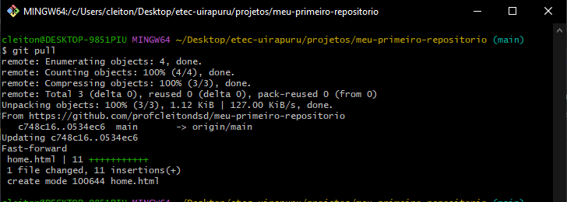
git pull

Slide 47
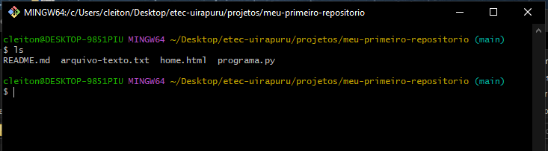
Agora sim, atualizamos o repositório local.

Slide 48
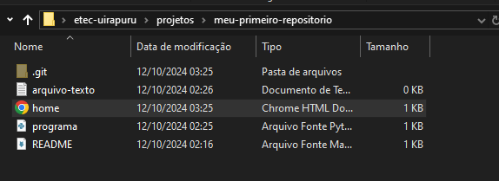
Nosso arquivo HTML

Slide 49
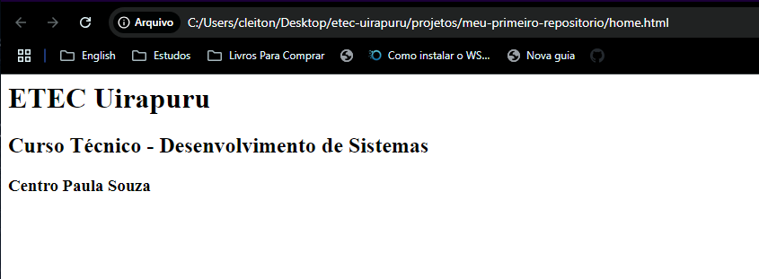
Inclusive podemos clicar duas sobre ele:

Slide 50
E o histórico?
Para verificar nosso “registro de mudanças” no terminal, vamos utilizar o comando: git log

Slide 51
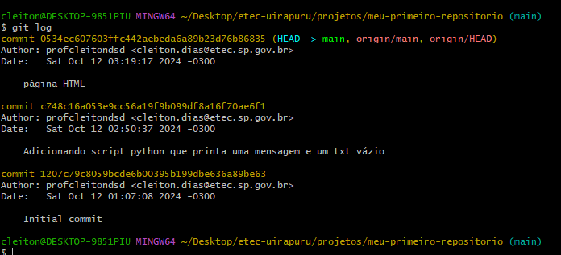

Slide 52
No git log, podemos navegar entre os commits.
Posso voltar minha Branch para quando ela tinha apenas um arquivo, no caso o arquivo README.
Vamos usar o comando: git log “número do commit”

Slide 53
git checkout
É como mudar de canal de televisão, podemos mudar o estado do nosso projeto localmente de acordo com os commits que setarmos.

Slide 54
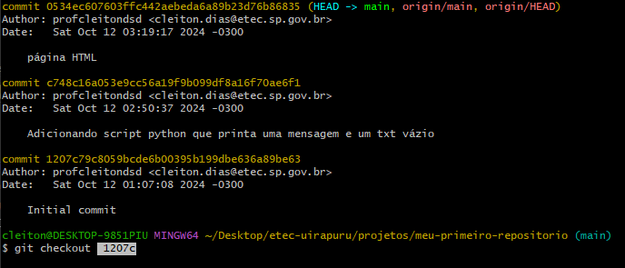
voltando Branch local para o primeiro commit
Após o checkout, adicionamos os cinco primeiros dígitos do commit que queremos ir.

Slide 55
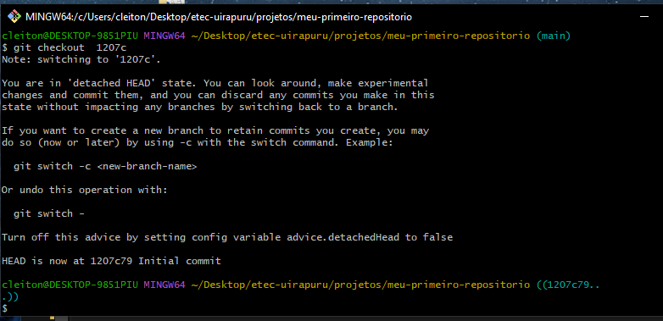
Commit inicial
Ao executar o comando, voltamos localmente para o primeiro commit de todos.
Aonde ficaria a branch indicará os primeiros dígitos do commit que estamos.

Slide 56
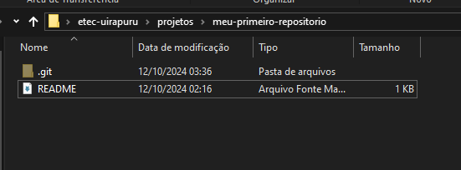
Nosso repositório local:

Slide 57
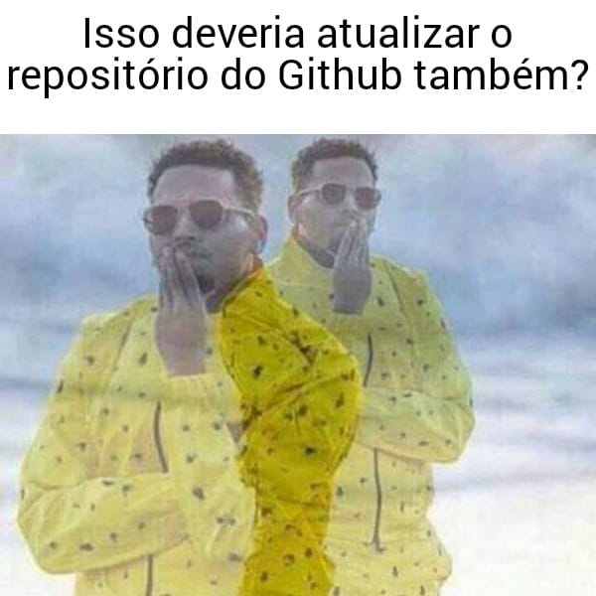

Slide 58


Slide 59
Para atualizar o repositório no Github:
Precisamos realizar alterações, criações, deleções...
Adicionar a mudança a staging;
Commitar e comentar as alterações;
Empurrar as mudanças para o Github.

Slide 60
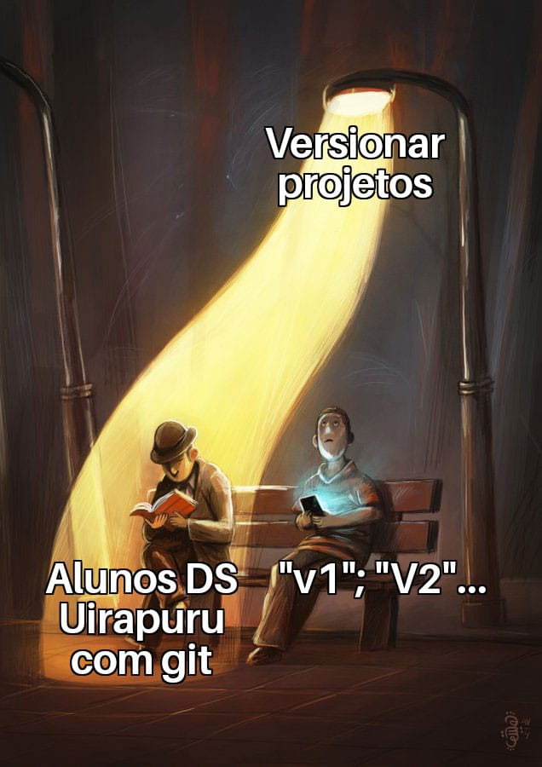

Slide 61
Referências:
https://docs.github.com/pt
https://git-scm.com/book/pt-br/v2/Come%C3%A7ando-O-B%C3%A1sico-do-Git
https://www.datacamp.com/pt/blog/all-about-git
https://www.alura.com.br/artigos/o-que-e-git-github

Slide 62
Docentes Responsáveis:
Cleiton Dias
Thiago Gervásio
Fábio Claret
Jhonatas Cavalaro
Suely Piaui
Paulo Rogério

Slide 63


